Slide 1
DERS: TÜRKÇE
KONU: B-SESİ CÜMLE SUNUSU
HAZIRLAYAN: İHSAN DURAK 100.YIL İLKOKULU ÖĞRETMENİ

Slide 2
B-SESİ CÜMLE
Baba bu arabayı al.

Slide 3
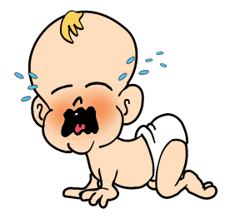
B-SESİ CÜMLE
Buse bana bebek al.

Slide 4
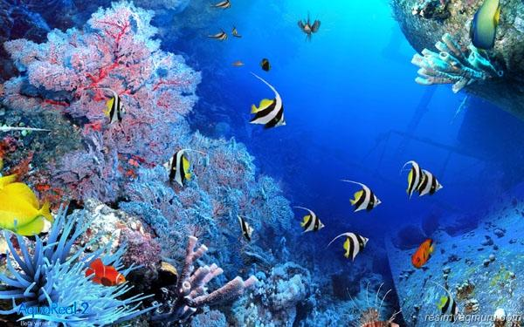
B-SESİ CÜMLE
Burak balık yedin mi?
Notes:
www.egitimhane.com

Slide 5
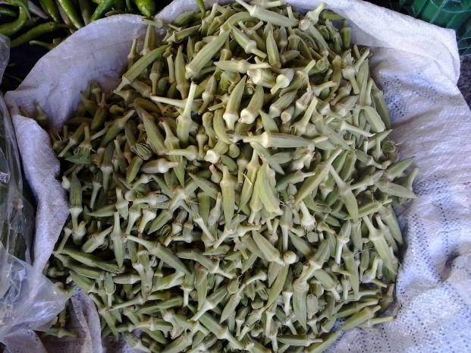
B-SESİ CÜMLE
Baran bir torba bamya al.

Slide 6
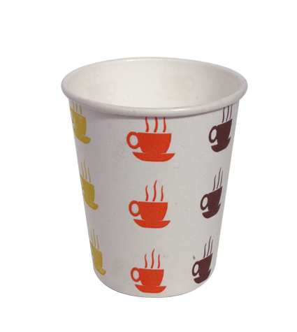
B-SESİ CÜMLE
Banu bir bardak aldı.

Slide 7
BALIKLAR
Bardak, tabak koyduk.
Domates, biber aldık.
Arabadan derede indik.
Oltaları suya attık.
Derede bol balık tuttuk.
Annem balıklara bayıldı.
Notes:
www.egitimhane.com

Slide 8
BAYRAM-BAYRAK
Kurban bayramı geldi.
Beraber mutlu olduk.
Dedemin elini tuttum.
Baba okula bayrak al.
Okula bayrak astık.
Okul bayrak doldu..

Slide 9
KABAK
Al kabak bal kabak.
Bir kabak, iki kabak.
Bu kabak tatlı kabak.
Bol bol ye kabak.
O bamya ile kabak.
Bamya ile kabak aldık.

Slide 10
BEBEK
Anne bebek al.
Bebek balon ister.
Renkli balon bunlar.
Banu bak, bebek uyandı.
Bebek mama ister.
Abla babam araba aldı..

Slide 11
DERS: TÜRKÇE
KONU: B-SESİ CÜMLE SUNUSU
HAZIRLAYAN: İHSAN DURAK 100.YIL İLKOKULU ÖĞRETMENİ

